Slide 1
Geografski informacioni sistemi domaći I
Branislav Jovičić, 1003

Slide 2
koristeći alat JOSM, preuzeti su prostorni podaci okoline Elektronskog fakulteta
podaci su preuzeti sa servera OpenStreetMap-a
preuzeti podaci predstavljaju fajl sa ekstenzijom .osm
koristeći alat JOSM, izvršena je promena preuzetih podataka
dodata je zgrada
dodati su prilazni putevi
koristeći alat osm2pgsql, izvršen je import fajla sa izmenjenim podacima u PostgreSQL bazu podataka sa PostGIS ekstenzijom
u alatu QGIS izvršeno je učitavanje podataka iz PostgreSQL baze podataka
podaci su razvrstani u layer-e na osnovu tipa podataka kojem pripadaju (point, line, polygon, ...)
korišćenje opcija alata QGIS za izvršenje izračunavanja nad učitanim podacima

Slide 3
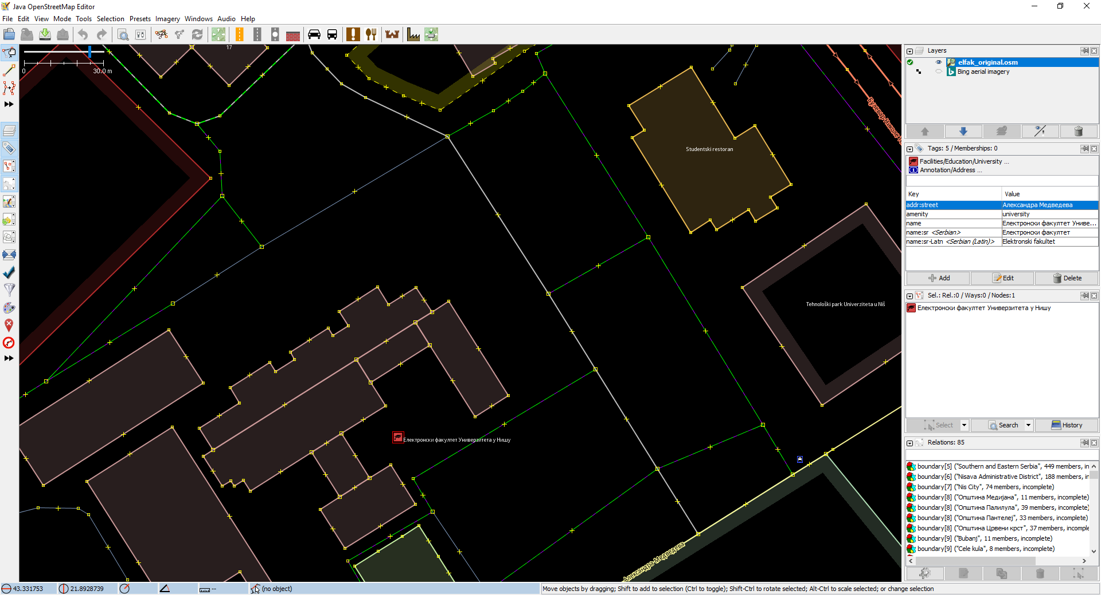
prostorni podaci okoline Elektronskog fakulteta

Slide 4
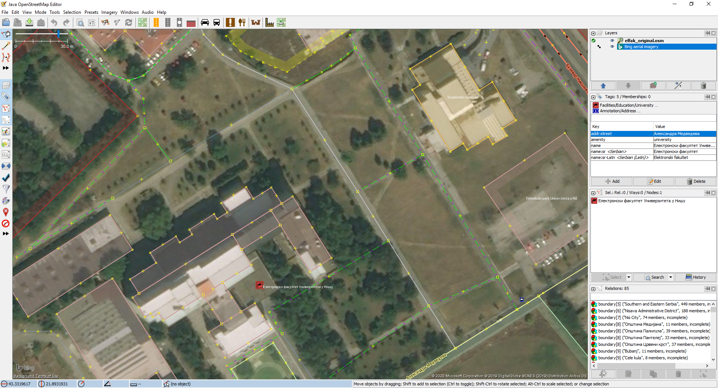
prostorni podaci okoline Elektronskog fakulteta + Aerial view

Slide 5
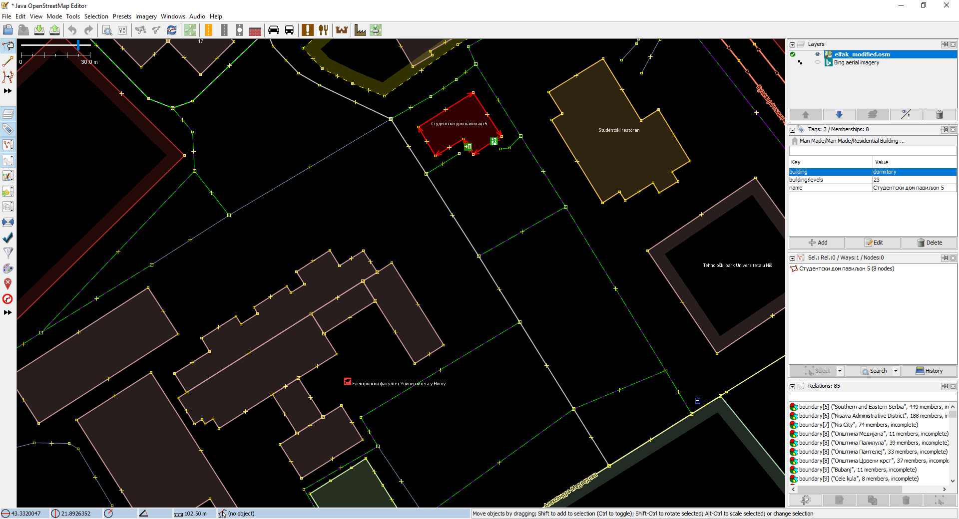
izmenjeni prostorni podaci okoline Elektronskog fakulteta

Slide 6
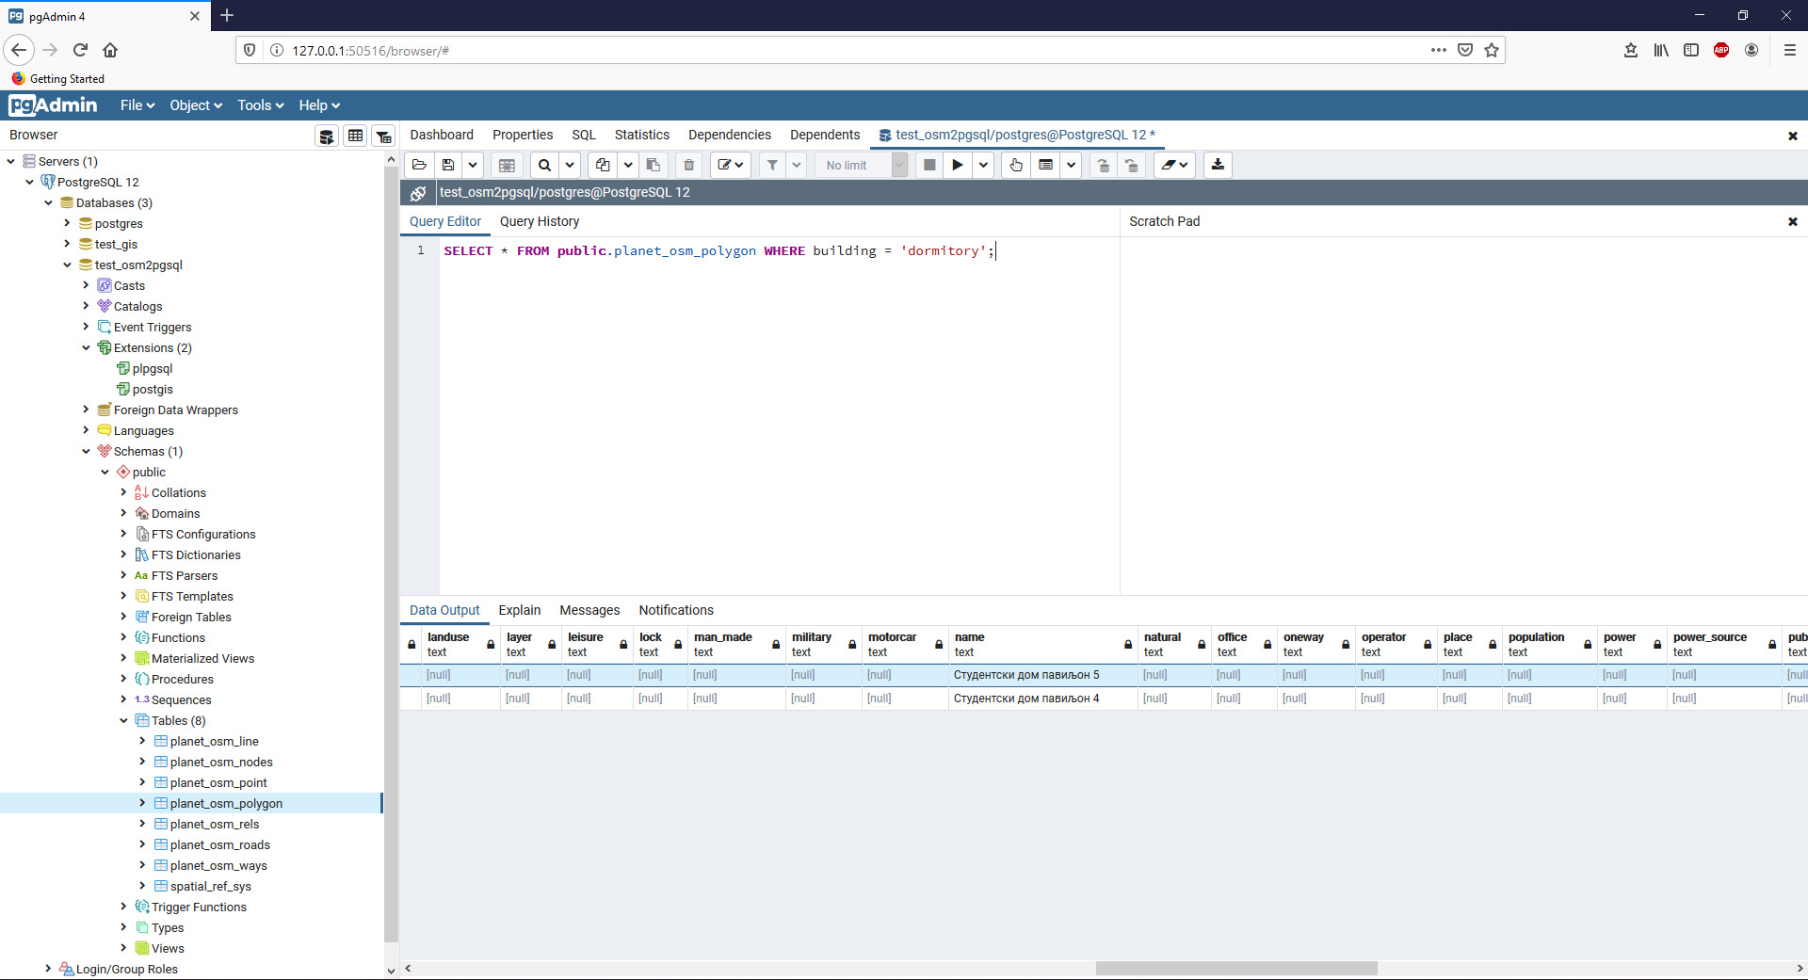
import izmenjenih prostornih podataka u PostgreSQL bazu podataka

Slide 7
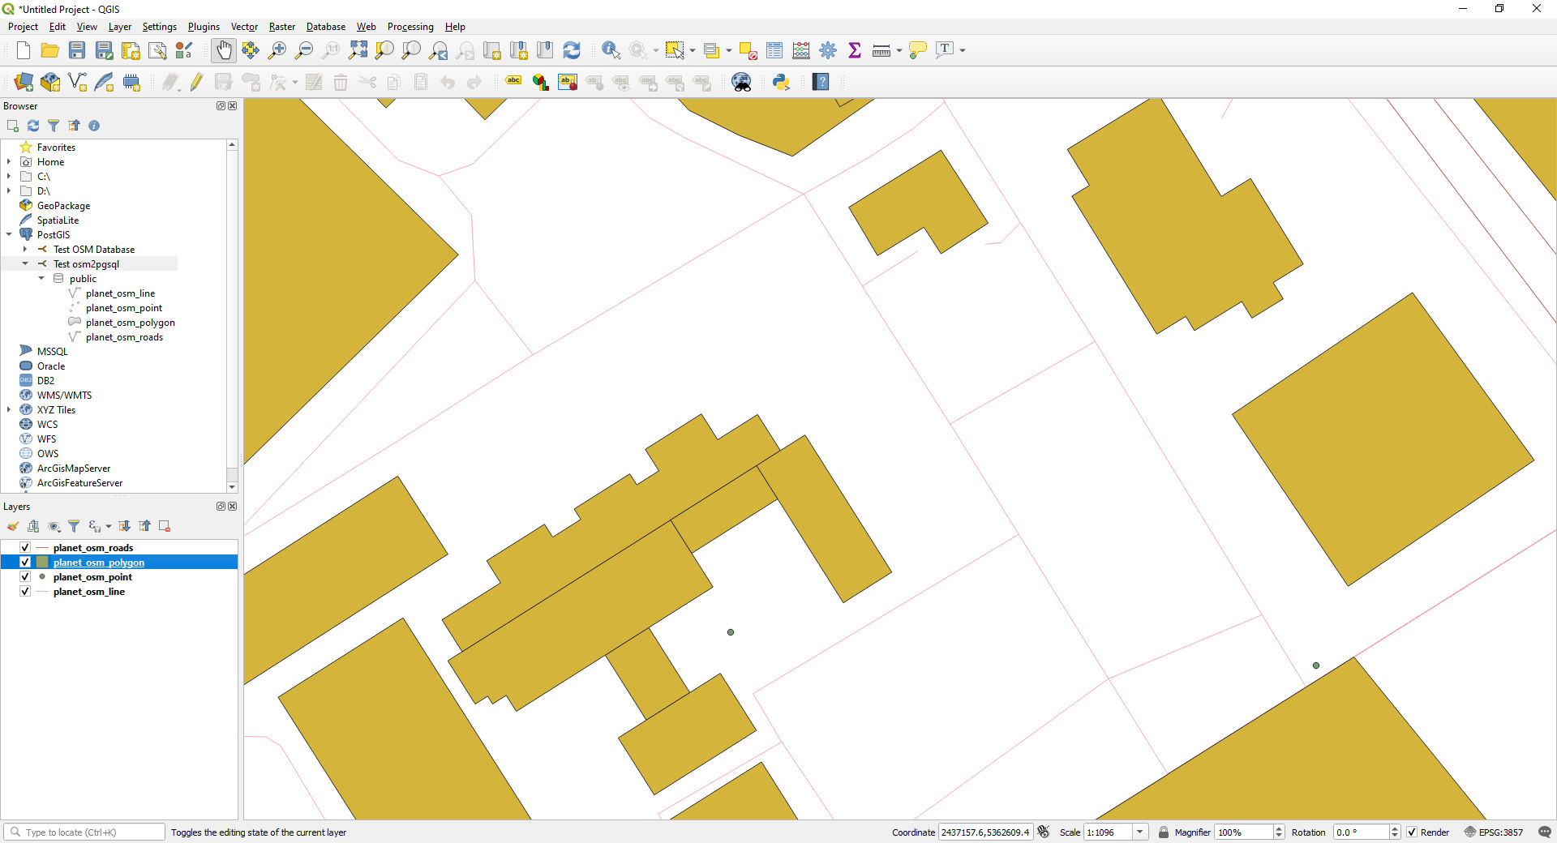
učitavanje prostornih podataka iz PostgreSQL baze podataka u QGIS

Slide 8
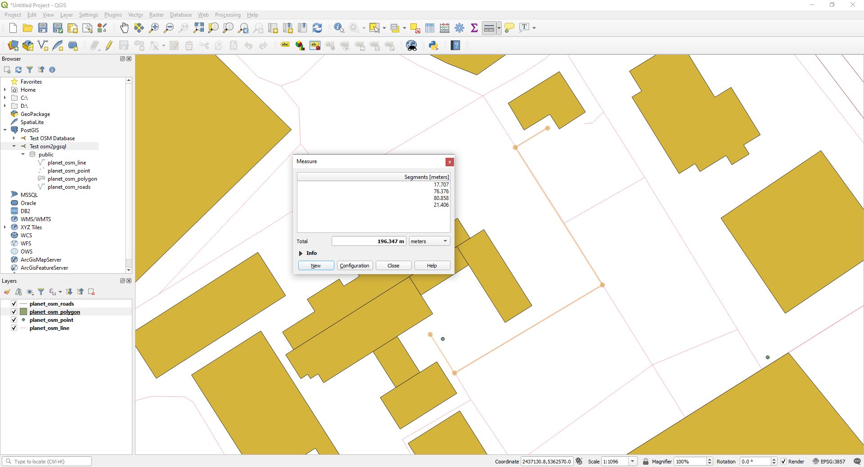
merenje dužine puta od dodate zgrade do Elektronskog fakulteta u QGIS-u

Slide 9
Geografski informacioni sistemi domaći I
Branislav Jovičić, 1003

